Slide 1


創意程式大作戰
用心關愛 永愛關懷
關懷老人，就是關懷未來的自己

Slide 2

壹
研究動機、目的
目
錄
貳
文獻探討、訪談
C
參
設計/修改遊戲程式
ONTENTS
肆
問卷調查結果與分析
伍
研究結論與建議

Slide 3
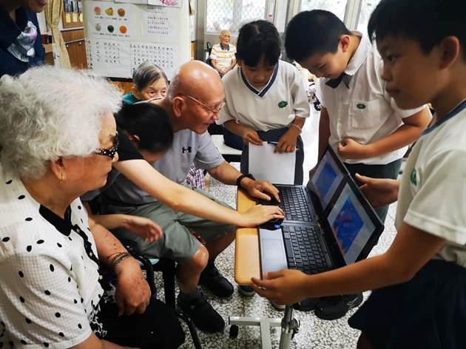
壹、研究動機
曾經參加學校舉辦的「幸福祖孫志工行」，陪伴阿公阿嬤的過程中，內心有滿滿的感動和希望老人們每天都很快樂。
在社區訪視關懷裡，看見獨居老人在玩魔術方塊打發時間。
設計、改編有趣又好玩的遊戲程式，豐富老人家的生活。

Slide 4
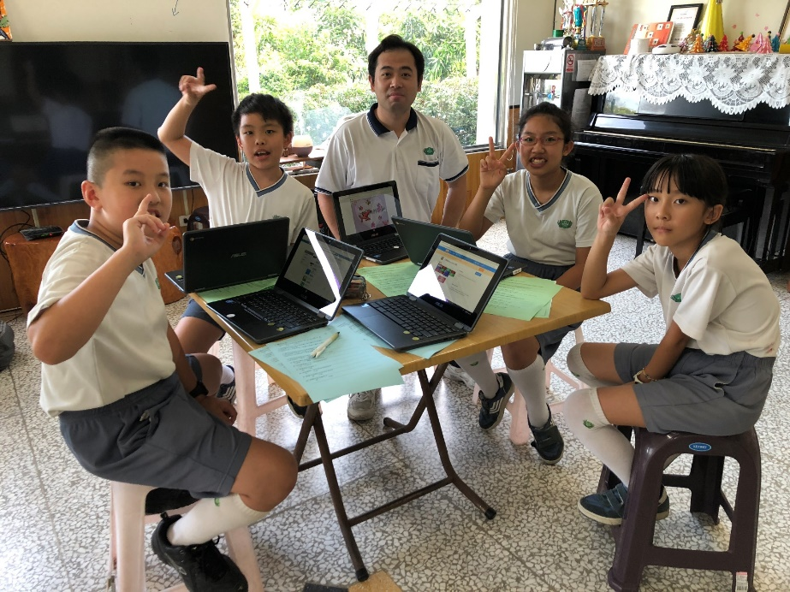
壹、研究小隊(老人特攻隊)
喜歡看見老人臉上露出滿足的笑容
喜歡改編遊戲程式及愛玩遊戲程式
我們要化身為特工，為老人謀求福利~
藉由scratch設計遊戲程式完成任務!!

Slide 5
壹、研究目的
(一)了解長者的生理及心理狀況與生活需求
(二)思考設計適合給長者玩的程式遊戲
(三)測試與收集長者意見並隨時修正程式遊戲

Slide 6
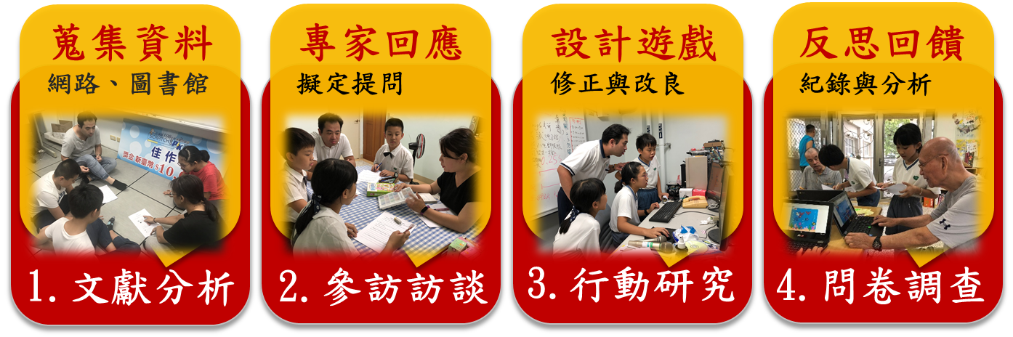
壹、研究方法

Slide 7
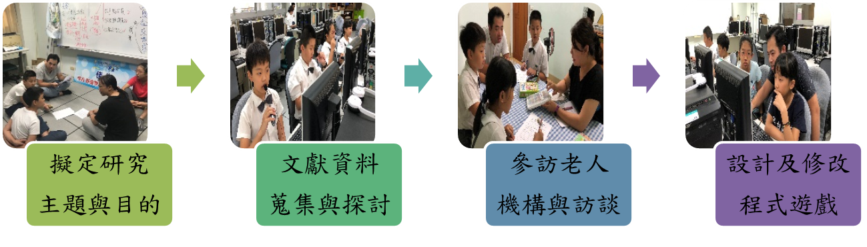
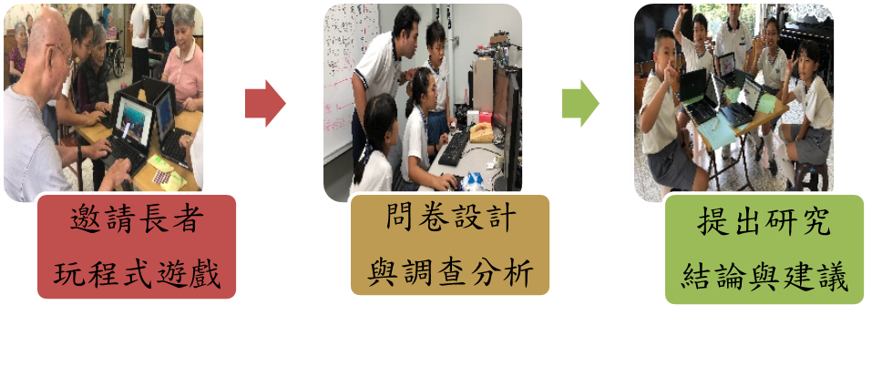
壹、研究對象與流程

Slide 8

貳、文獻探討-生理需求
骨骼肌肉系統的老化改變
呼吸系統的老化改變
骨質疏鬆、肌肉強度下降
影響日常生活行走
分泌物排除不易、
呼吸及血液循環退化活動力降低
皮膚系統的老化改變
水分喪失、皮層變薄、鬆弛且皺紋增加

Slide 9
貳、文獻探討-心理需求
失落反應
記憶與認知功能
1.關係失落；互動減少
2.生活轉變；性格傾向
固執與沮喪
1.知識隨年齡增長
2.敏感度和認知能力
隨年齡降低
負向情緒
1.年齡增長，失能程度
越大，依賴度提升
2.一旦失去主控權，自卑
感油然而生，逐漸失去
信心及自尊下降

Slide 10
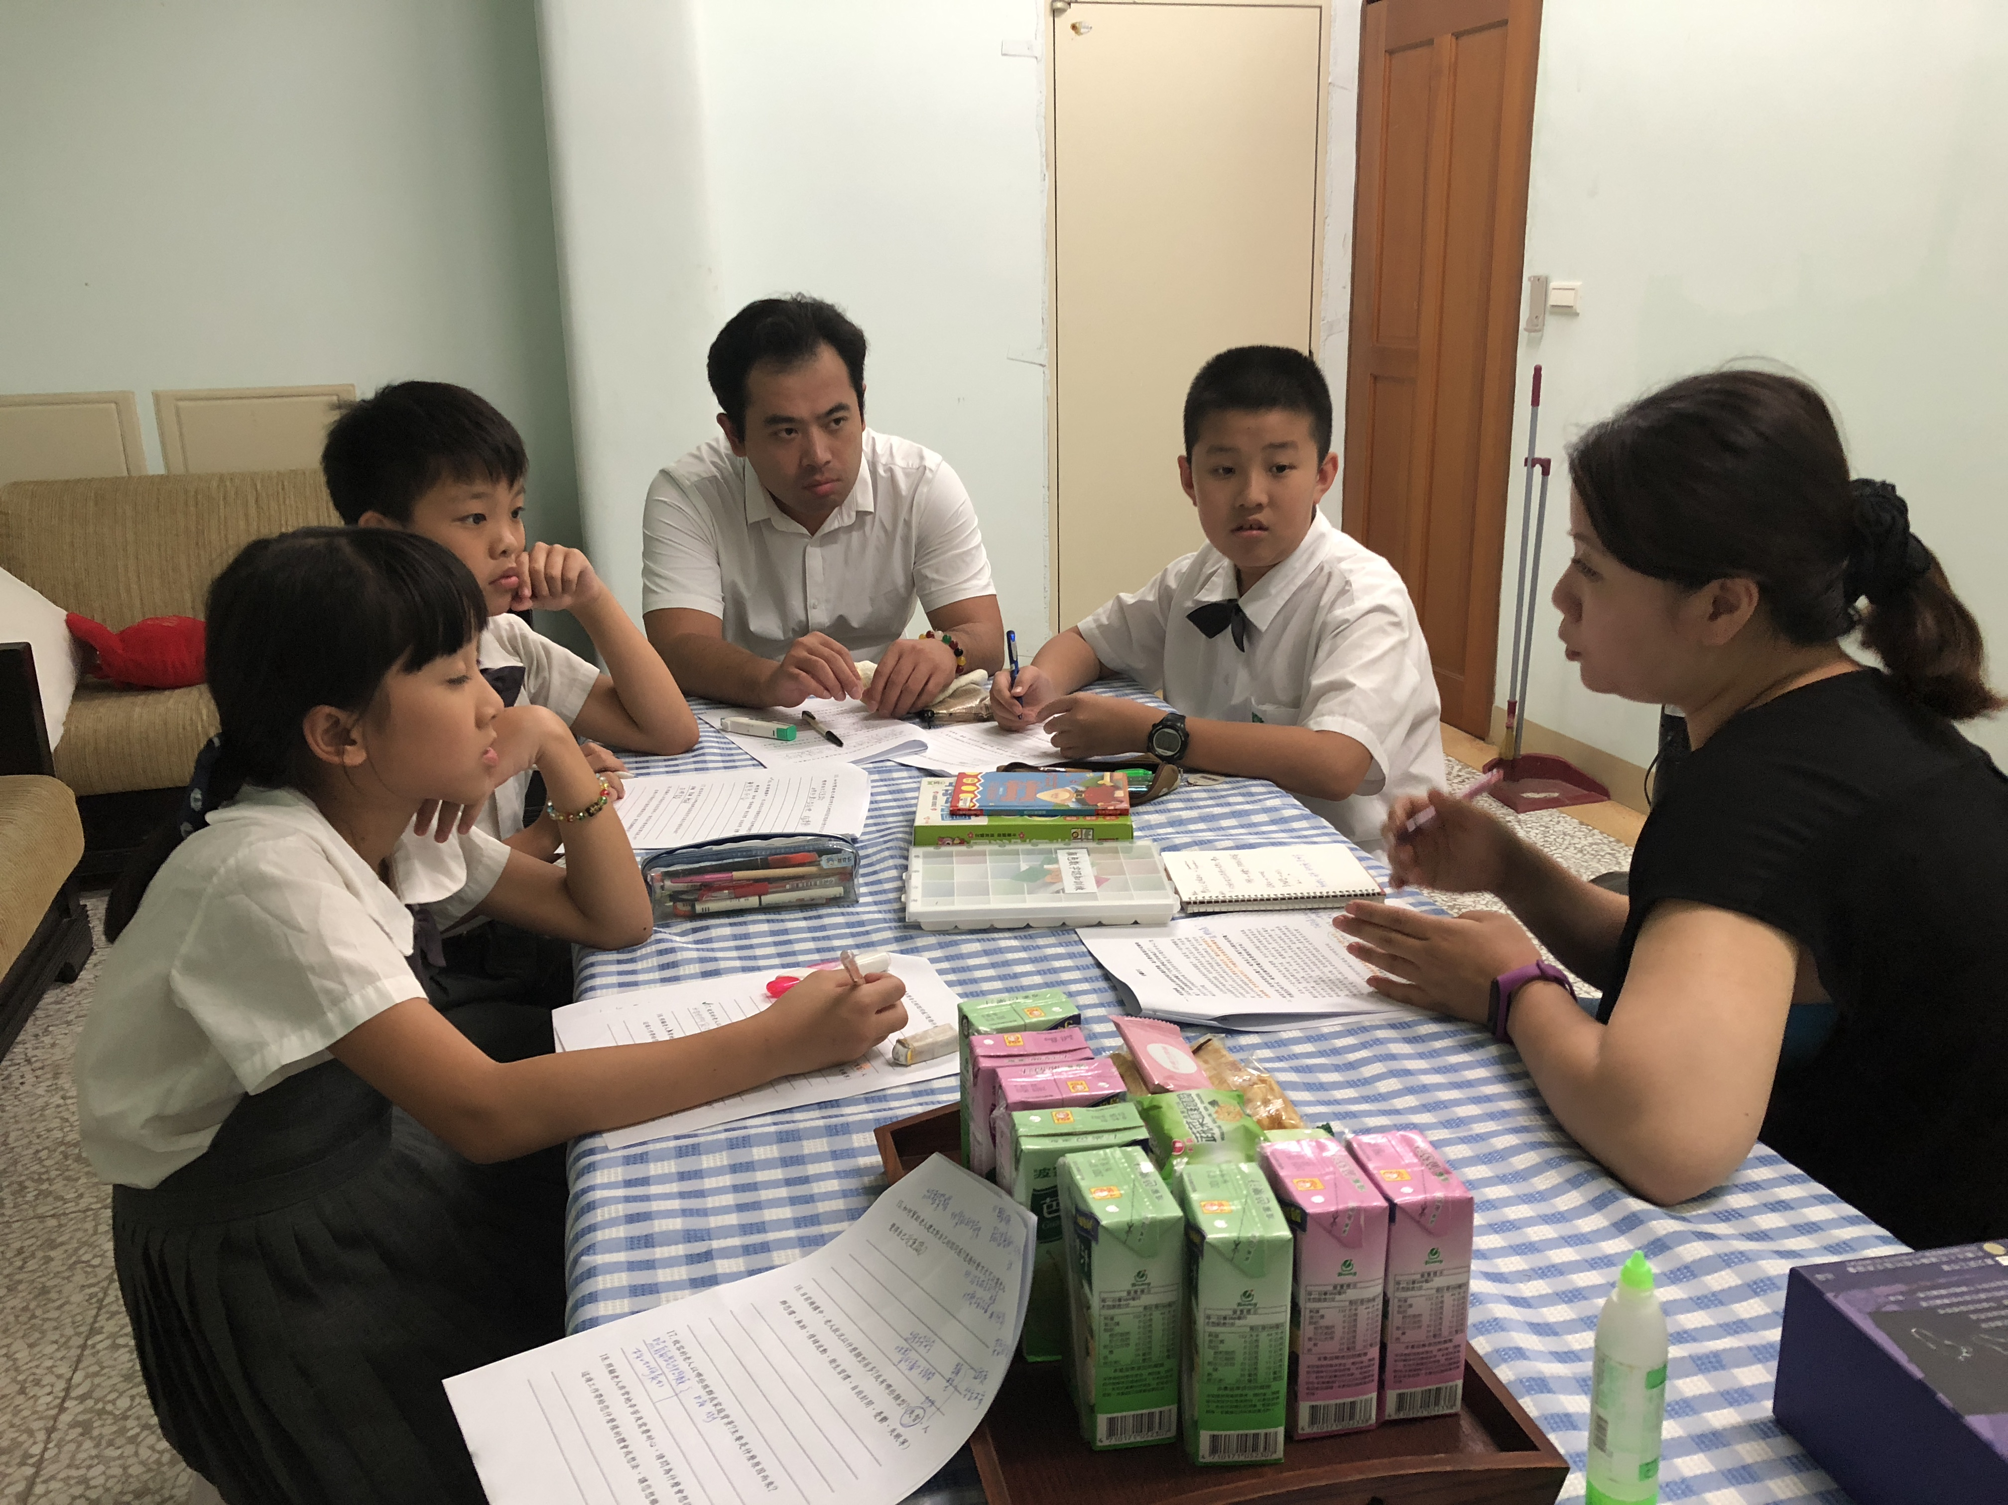
貳、實地參訪與訪談
瞭解機構老人的生活型態
知道老人的限制與需求
懂得與老人相處互動的方法

Slide 11
參、設計遊戲程式流程
文獻訪談
程式撰寫
程式修改
邀請試玩
蒐集資料
瞭解老人狀態
大魚吃小魚
打磚塊
察覺長者情緒
觀察長者反應
微調操作模式改善畫面圖示

Slide 12
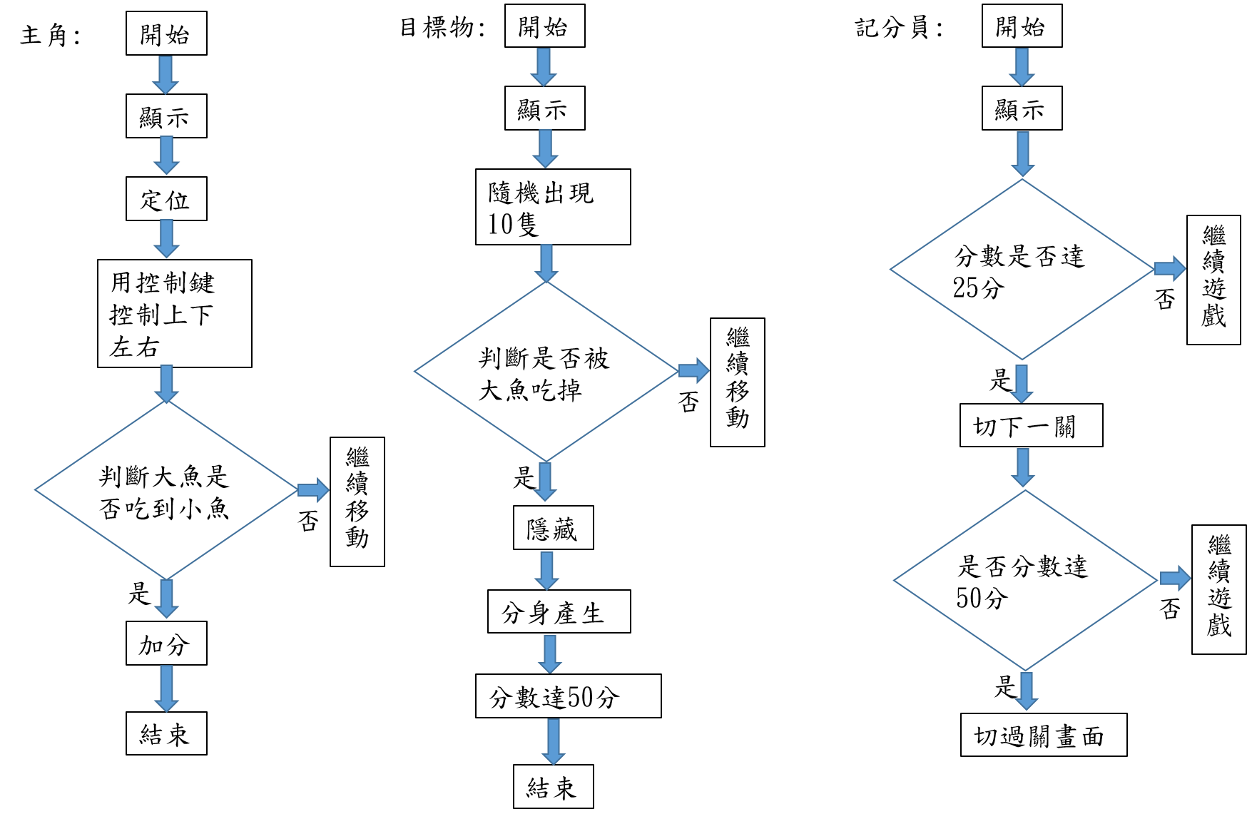
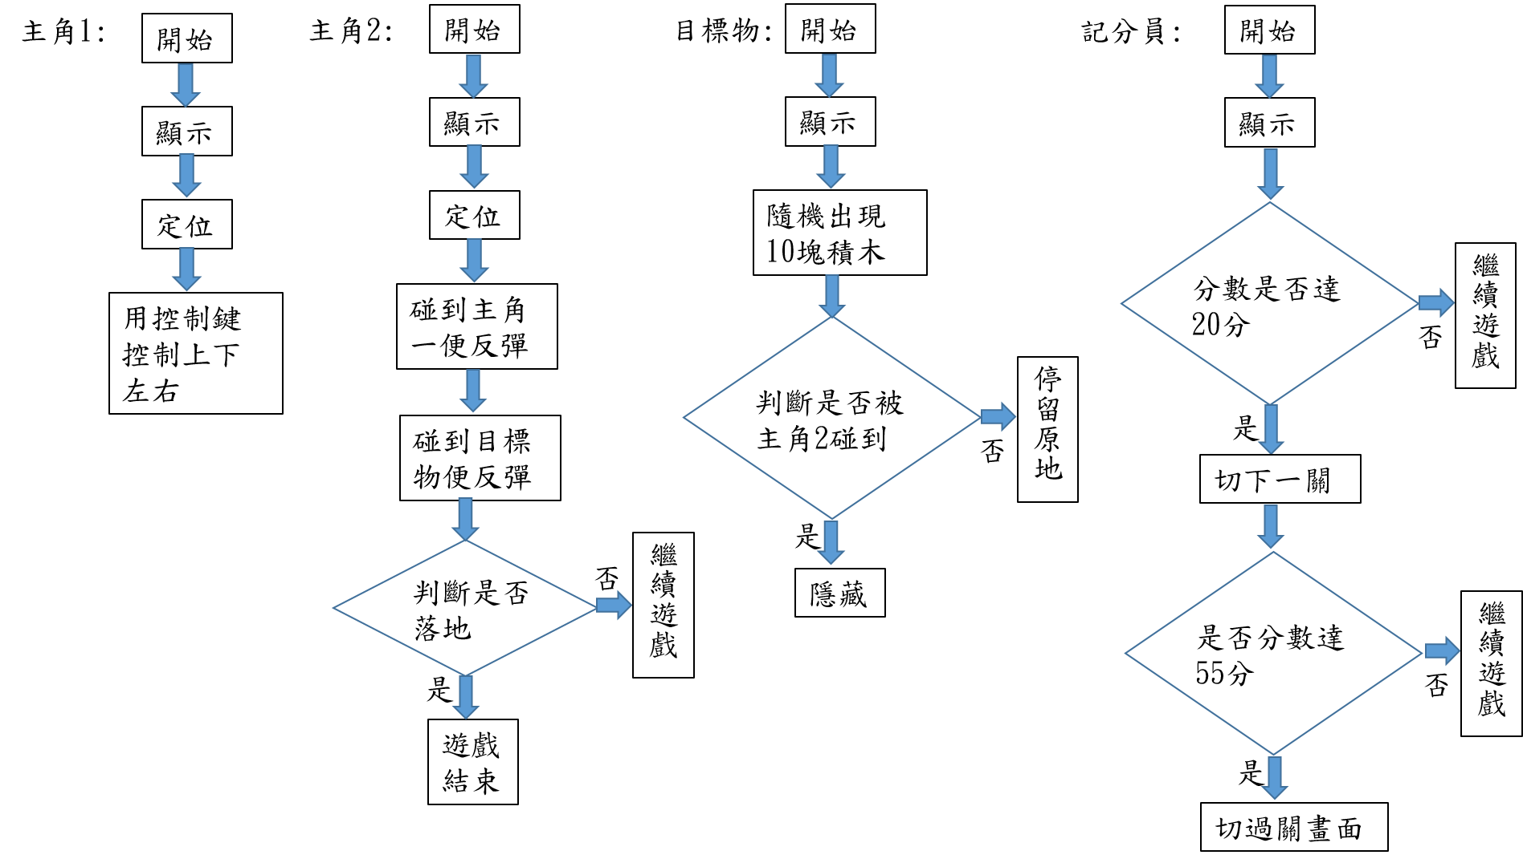
參、設計遊戲程式-程式遊戲架構
大魚吃小魚遊戲程式架構圖
打磚塊遊戲程式架構圖

Slide 13
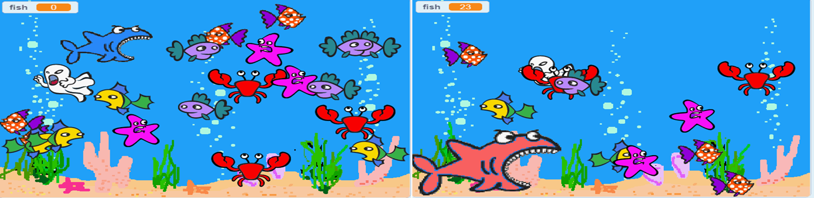
參、程式遊戲改良策略-大魚吃小魚
修改前 | 修改後
(1)鯊魚與背景顏色太相近，而且和其 他魚一樣大，不易分辨。 (2)小魚數量太多，造成長者眼花撩亂。 (3)白色鬼移動速度太快。 | (1)鯊魚選擇與背景差異較大的粉紅色 ，並將鯊魚圖示變大。 (2)減少小魚數量，減少錯亂情形。 (3)調整鬼移動的速度，提高過關比例。

Slide 14
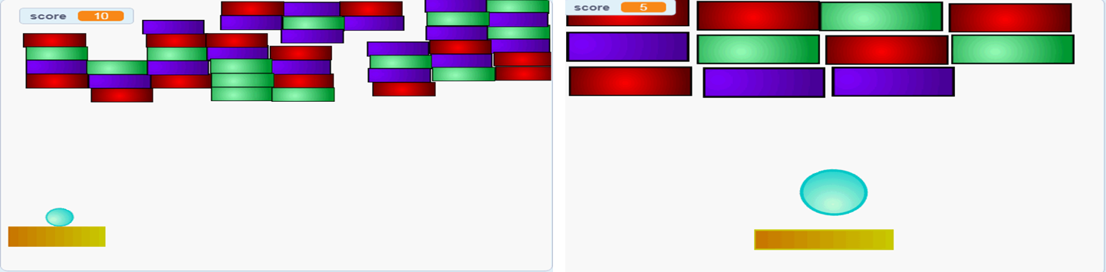
參、程式遊戲改良策略-打磚塊
修改前 | 修改後
(1)磚塊數量太多，過關條件太困難， 容易讓長者失去信心 (2)磚塊和球都太小了，長者無法清楚 看到球在哪裡，無法掌握球的移動 路線，造成沒辦法如預期控制。 | 原先四塊磚塊組成一塊磚塊，磚塊變大了、數量減少了，不僅讓過關條件較為簡單，同時長者也較能清楚看到被球撞擊到的磚塊會消失的畫面。

Slide 15
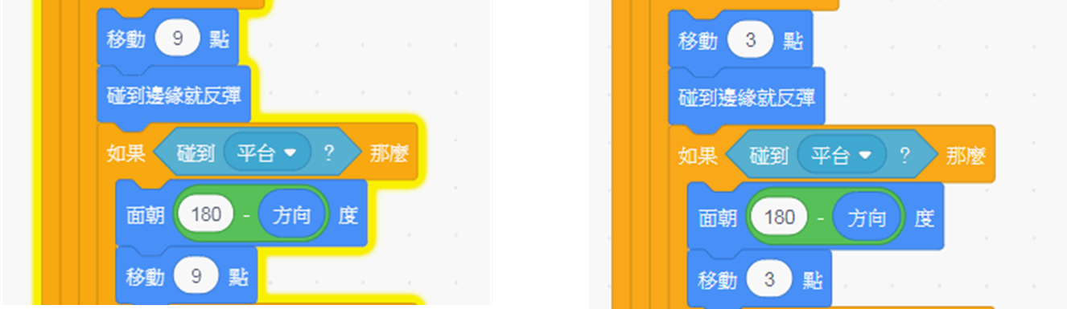
參、程式遊戲改良策略-打磚塊
修改前 | 修改後
(1)原先球速過快，長者反應上來不及移動擋板，沒玩幾下就輸了。 (2)透過修改程式當中移動的距離(9→3)，找到一個適合長者遊戲的速度， 也不能太慢否則長者也會嫌棄呢！

Slide 16
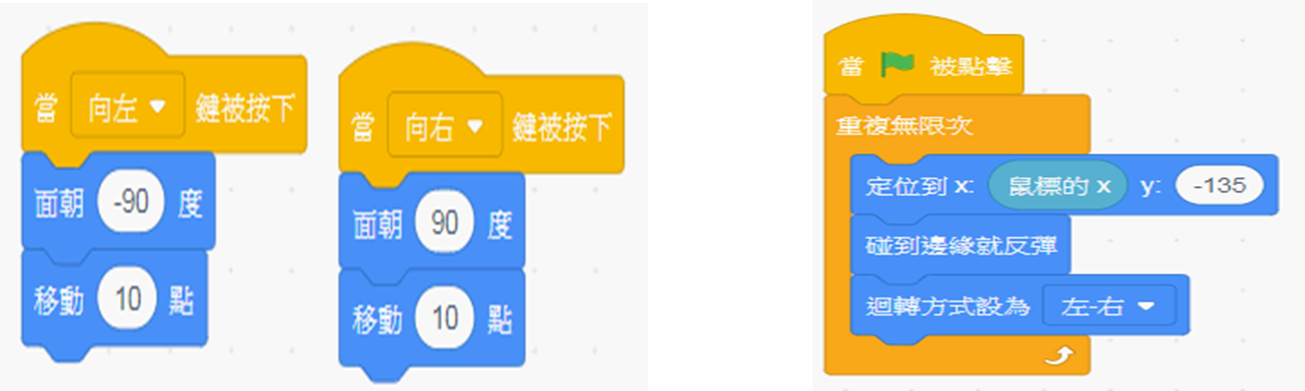
參、程式遊戲改良策略-打磚塊
修改前 | 修改後
(1)長者使用鍵盤操作不易，修改成利用鼠標來控制遊戲角色的方向。

Slide 17
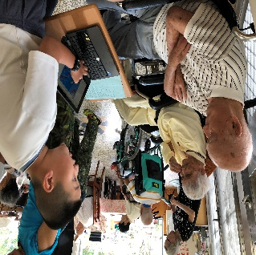
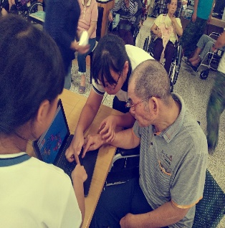
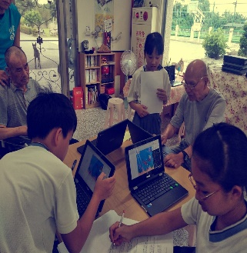
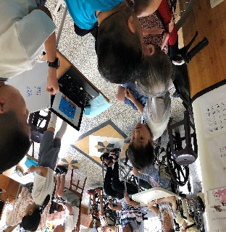
參、遊戲程式說明及溝通要訣
1.長者不願意嘗試
新事物
2.需要更多時間學習
與適時地鼓勵
照顧員協助鼓勵
建立關係，取得信任
說明時搭配畫面及動作
講解速動放慢、有耐心
語言不通尋求協助
3.操作太過複雜
4.依生理狀況給予幫助
鍵盤操控改成觸控
遊戲畫面簡單清楚
給予掌聲，營造成功機會
輔具協助
➔視覺:圓形貼紙
➔聽覺:小白板文字解說
不斷地重複示範

Slide 18
肆、問卷調查結果與分析
(一)這個遊戲的操作會不會很難？
(1)程式經過修改後，有58%的老人覺得
不會很難、42%的老人覺得有一點難，
表示遊戲難易度可被普遍老人接受。
(2)試玩當天也發現願意接觸遊戲程式的
老人多出許多，難易度調整成老人可
以接受的程度後，老人的接受度很高。
(二)操作上很難的原因可能是?
(1)速度太快及不好控制佔了最多，老人
因為手部靈活度較差，反應能力也較
弱，時常會有跟不上的狀況發生。
(2)按鍵複雜也透過後續改良，把大魚的
操作更改為滑鼠操控，這樣一來也能
讓操控更為簡易。

Slide 19
肆、問卷調查結果與分析
(三) 請問以後您會想再玩這款遊戲嗎?
(1)非常想要及想要就幾乎佔了92%，表示
老人對於兩個遊戲慢慢開始傾向接受，
也給予我們極大的肯定，看見老人們玩
得開心我們也跟著很開心。
(2)此結果也表示根據老人的反應調整遊戲
是很有效果的。
(四)想要再玩程式遊戲的原因是?
(1)結果發現放鬆心情與很好玩佔了4/5
的比例，我們的初衷「排除憂慮」、
「認同度」達到一定的成效。
(2)在遊戲過程中，一旦任務完成，老人
無不時的會展開笑容，我們的設計逐
漸達成目標。

Slide 20
伍、研究結論
(一)站在長者的立場
思考設計程式遊戲
「重複性高」、「簡單」、「回憶性高」的
方向著手
(二)推廣程式遊戲給長者
需有配套措施
語言上的溝通障礙，需要專員接洽、輔具協助
(三)隨時依據長者需求
調整程式遊戲
客製化遊戲、看見老人的需求、適時做出改變

Slide 21
伍、研究建議
設計程式遊戲
需要實戰體驗
結合社會資源
共創友善環境
陪伴與關懷
設計遊戲程式前應先瞭解老人的生理特性與發展限制。
實際接觸與關懷才能創造出適合老人的遊戲程式。
期待政府組織或社會上的公益團體，能夠協助有更專業的人員投入。
建構安全的硬體建設與軟體環境，維持老人的生活品質。
老人最需要的是親友的陪伴和關愛，有人願意花時間與他對話及互動。

Slide 22
謝謝聆聽

